Slide 1

Архитектура компьютера
Основы системного администрирования
Куприянов Александр
09.09.2024

Slide 2

Агенда
Аппаратное обеспечение
Хранение данных
Сетевые адаптеры
Виртуализация

Slide 3
Основное аппаратное обеспечение

Slide 4
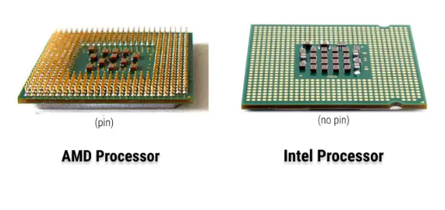
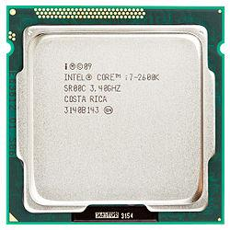
Центральный процессор (ЦП, CPU)
Архитектура
Частота
Количество ядер/потоков
Размер кэшей разного уровня
Тепловой пакет
Набор инструкций

Slide 5
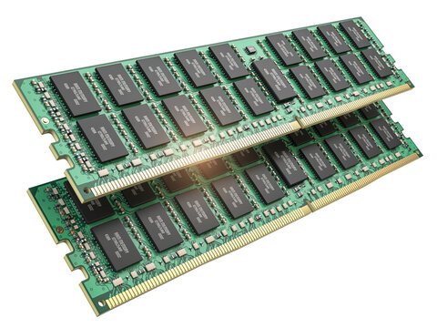
Оперативная память (RAM)
Тип
Частота
Объем памяти
(non) ECC

Slide 6
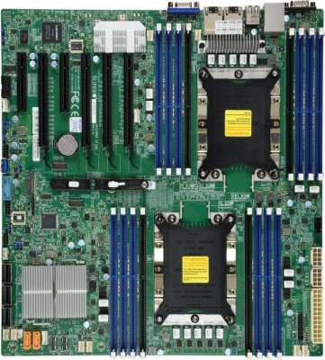
Материнская плата
Тип
Слоты для CPU
Слоты для RAM
Чипсет
Периферия

Slide 7
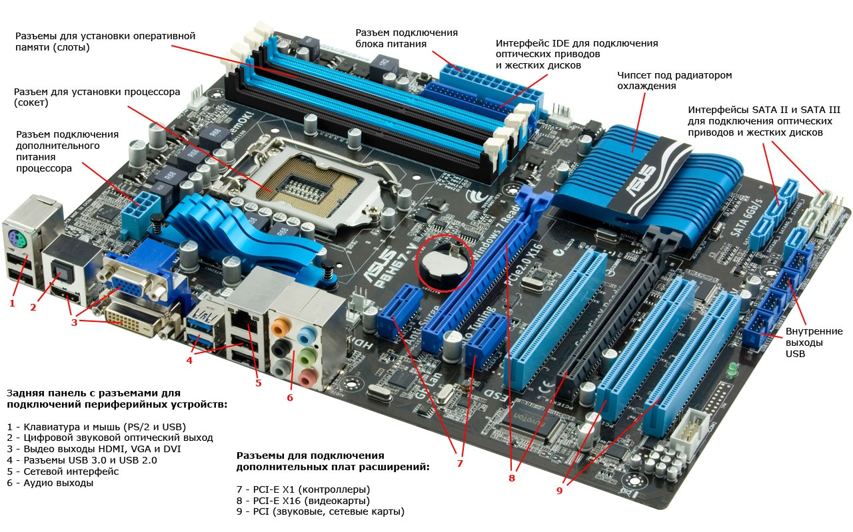
Материнская плата

Slide 8
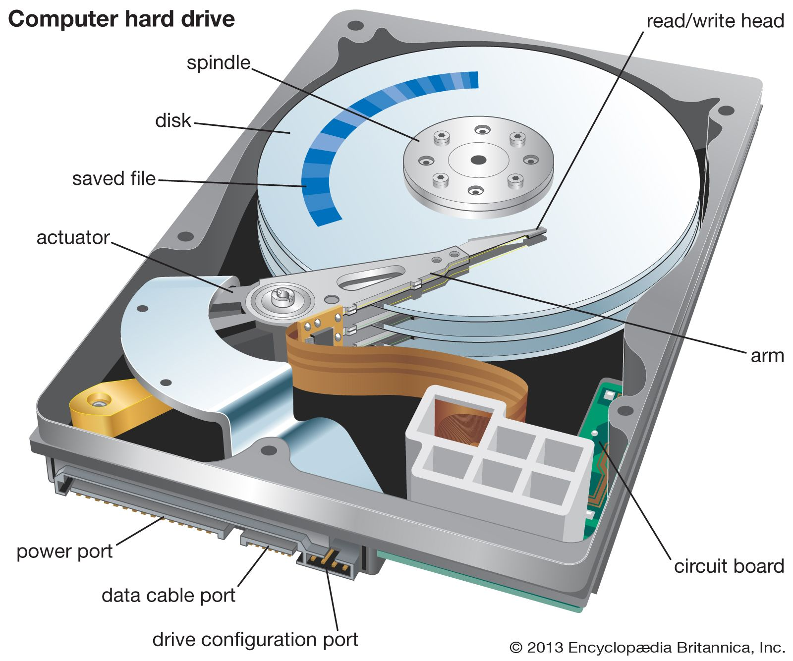
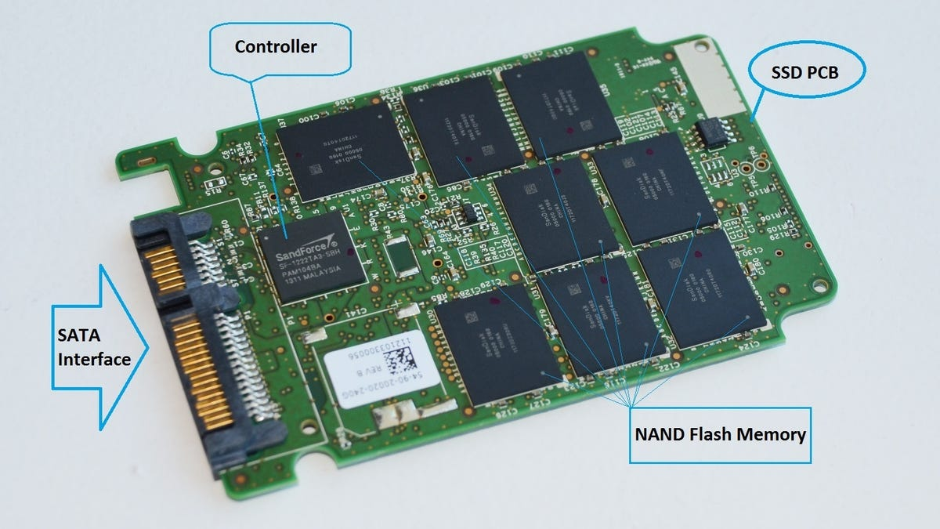
Жесткий диск
Тип (SSD, HDD)
Объем памяти
Пропускная способность
Интерфейс подключения

Slide 9
Хранение данных

Slide 10
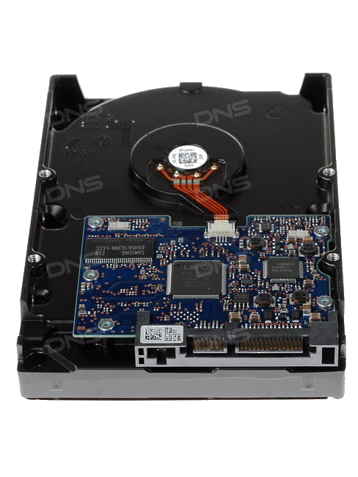
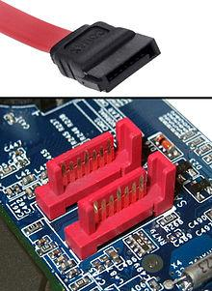
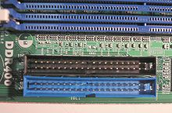
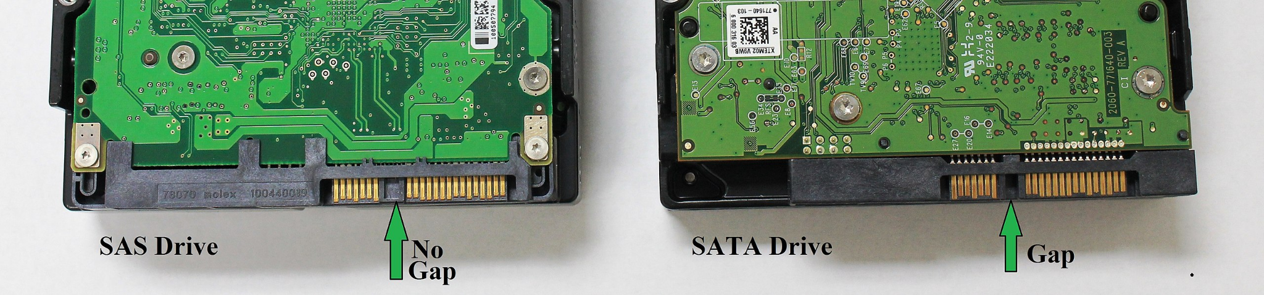
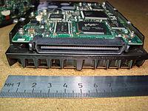
Интерфейсы
IDE/ATA (PATA)
Serial ATA (SATA)
SCSI
Serial Attached SCSI (SAS)

Slide 11
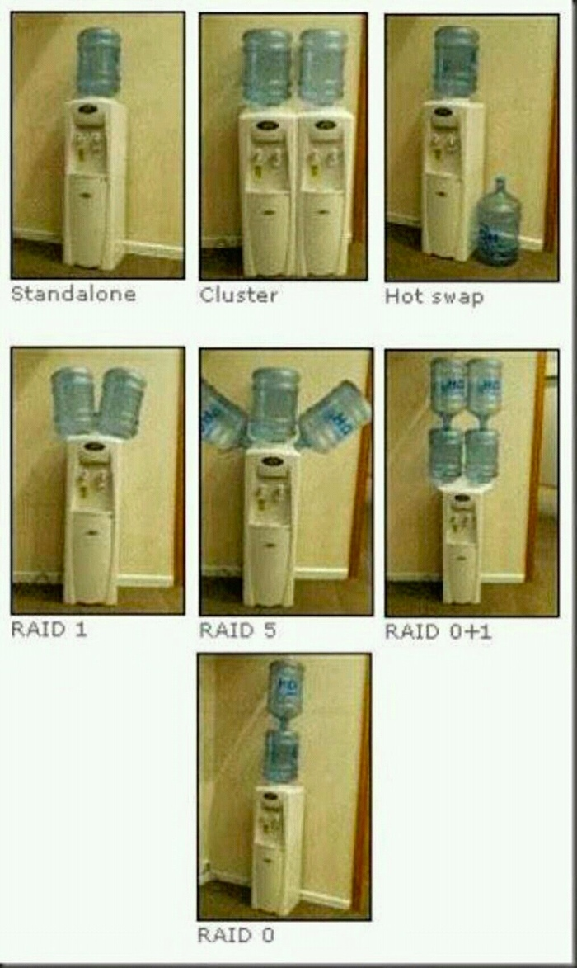
Избыточность хранения данных
RAID (Redundant Array of Independent Disks)
аппаратный – RAID контроллеры
програмный – файловые системы (ZFS)
Параметры выбора необходимого типа RAID
надежность
скорость чтения\записи
стоимость

Slide 12
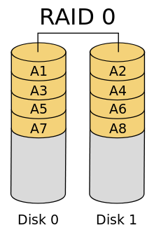


RAID 0 (stripe)
Информация разбивается на блоки данных фиксированной длины и записывается на диски поочередно.
Высокая скорость считывания файлов
Увеличивается вероятность потери данных

Slide 13
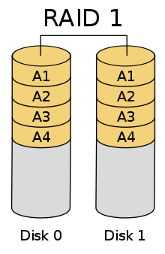
RAID 1 (mirror)
Массивы дисков, являющихся полными копиями друг друга.
Приемлемая скорость записи
Выигрыш по скорости чтения при распараллеливании запросов
Высокая надежность
Объем дисков не суммируется :(

Slide 14
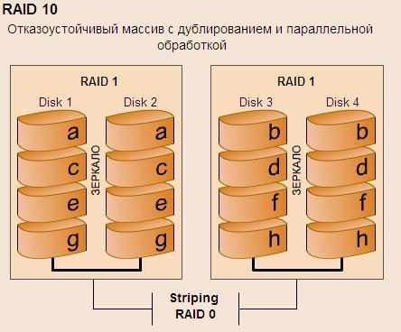
RAID 10 (1 + 0, stripped mirrors)
Высокая скорость чтения/записи
Высокая надежность
Используется лишь половина от всего объема дисков
Высокая цена :(

Slide 15
Уровень | Кол-во дисков | Эффективная ёмкость* | Допустимое кол-во вышедших из строя дисков | Надежность | Скорость чтения | Скорость записи | Примечание
0 | от 2 | S * N | нет | очень низкая | высокая | высокая | полная потеря данных при выходе из строя любого из дисков
1 | от 2 | S | N-1 диск | высокая | высокая | средняя | N-я стоимость дискового пространства
10 | от 4, чётное | S * N / 2 | от 1 до N/2 дисков** | средняя | высокая | высокая | двойная стоимость дискового пространства
5 | от 3 | S * (N − 1) | 1 диск | средняя | высокая | средняя
5Е | от 4 | S * (N − 2) | 1 диск | средняя | высокая | высокая | резервный накопитель работает на холостом ходу и не проверяется
6 | от 4 | S * (N − 2) | 2 диска | высокая | высокая | низкая или средняя | скорость записи в зависимости от реализации (до скорости RAID 5)
* N — количество дисков в массиве, S — объём наименьшего диска
** информация не потеряется, если выйдут из строя диски в пределах разных зеркал

Slide 16
Сетевые устройства

Slide 17
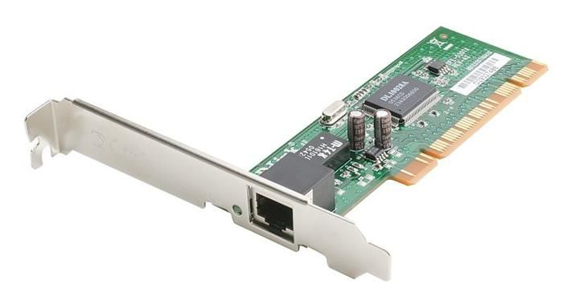
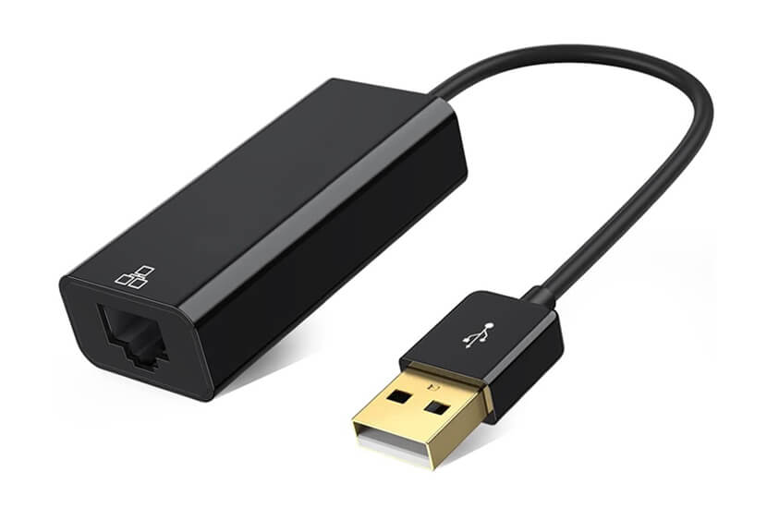
Сетевые адаптеры
внутренние – отдельные платы в PCI \ PCI-E слотах
внешние – подключение через LTP или USB
встроенные – на материнской плате

Slide 18
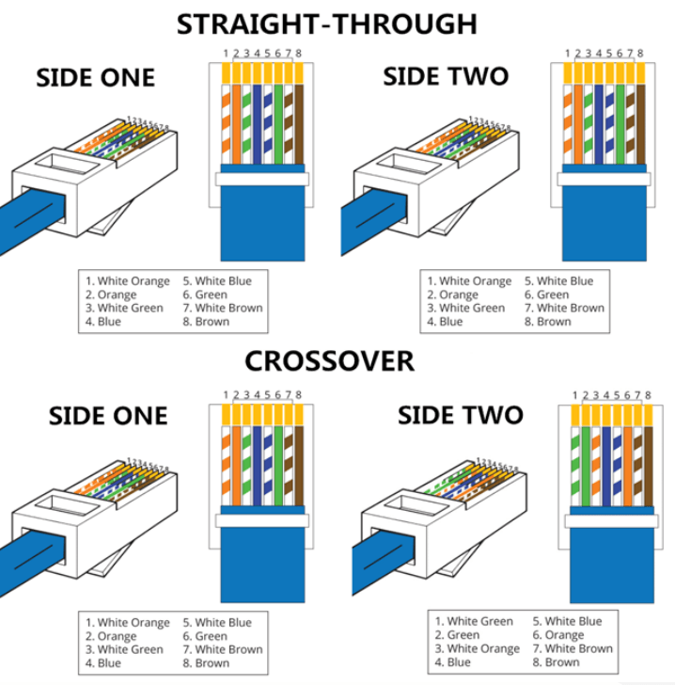
Параметры сетевых адаптеров
поддержка стандартов скорости, дуплекса/полудуплекса, автосогласования
параметры WOL (Wake-on-LAN)
функция Auto-MDI/MDI-X: автоматический выбор режима работы по прямой либо перекрестной обжимке витой пары
MAC-адрес

Slide 19
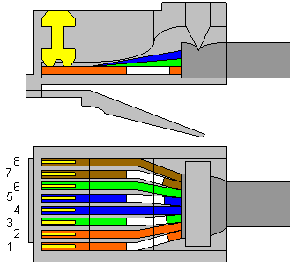
Интерфейс Ethernet
10BASE-X
Fast Ethernet 100BASE-X
Gigabit Ethernet 1000BASE-X
10G Ethernet 10GBASE-X
40G Ethernet (40GbE)

Slide 20
Виртуализация

Slide 21
Определение
Виртуализация — предоставление вычислительных ресурсов, абстрагированное от аппаратной реализации, и обеспечивающее при этом изоляцию друг от друга вычислительных процессов, выполняемых на одном физическом ресурсе.

Slide 22
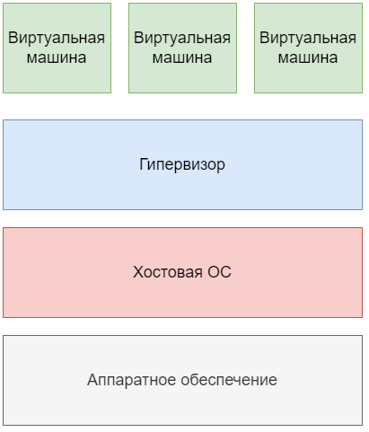
Роль и виды
Две роли виртуализации:
Host (гипервизор)
Guest
Виды виртуализации
программная
аппаратная (Intel VT / AMD-V)
на уровне ОС*
*на самом деле, не является виртуализацией вовсе; пример — Docker

Slide 23
Спасибо!

